Slide 1
Fantasy-Tetris-Game
ALCÍM BEIRÁSÁHOZ KATTINTSON IDE

Slide 2
Csapat
Pécsi Bálint
Szabó Taddeus
Papp Zsombor

Slide 3
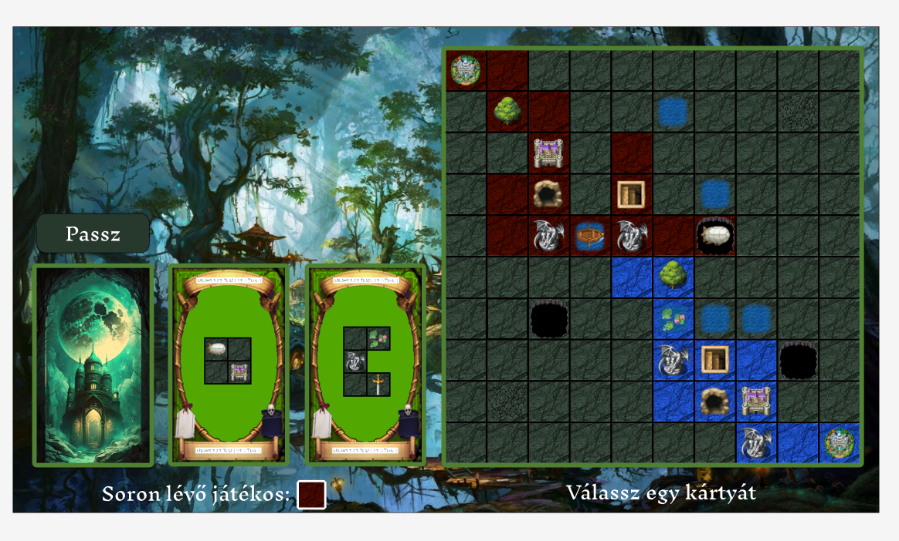
Ötlet
Egy játék ami olyan mint a tetris, de egészen más

Slide 4
A játék menete
Játékmenet:
A játékosok felváltva lépnek.
Egy játékos köre:
Húz két kártyát
Választ egy kártyát
Lehelyezi a játéktáblára a tetris alakzatot, ami a kártyán van, vagy passzol
Következő játékos jön

Slide 5
Kártya tartalma:
Egy tetris alakzat
Minden egyes négyzetnek van saját fajtája (kép/alakzat)
Lehelyezés szabályai:
Az elhelyezett alakzat nem lóghat ki a pályáról
Nem rakhatjuk olyan helyre, ami már el van foglalva
(kivétel, ha kard)
Ha nem tudjuk lerakni egyik kártyán lévő elemet se, akkor passzolnunk kell.
Játék vége:
A játéknak akkor van vége, ha mind a két játékos egymás után kétszer passzol.

Slide 6
Feladatok
Zsombor:
Pálya és akadályok generálása
PPT összeállítása
Teddi:
Kártyahúzás
Kinézet + reszponzivitás
ÁCBÉ
Bálint:
Minden más

Slide 7
Végeredmény
https://github.com/Balint837/Fantasy-Tetris-Game

